Slide 1
НАЛОГОВАЯ АМНИСТИЯ ДЛЯ СУБЪЕКТОВ МАЛОГО И СРЕДНЕГО БИЗНЕСА,
А ТАКЖЕ ФИЗИЧЕСКИХ ЛИЦ
г. Нур-Султан, август 2019 года
Банки

Slide 2
КОЛИЧЕСТВО СУБЪЕКТОВ МАЛОГО И СРЕДНЕГО БИЗНЕСА ПО РЕГИОНАМ
Область | Количество СМБ
Акмолинская | 31 754
Актюбинская | 37 081
Алматинская | 57 703
Атырауская | 35 083
ВКО | 58 826
Жамбылская | 34 756
ЗКО | 27 290
Карагандинская | 58 871
Кызылординская | 29 052
Костанайская | 35 541
Мангистауская | 35 638
Павлодарская | 31 612
СКО | 20 876
Туркестанская | 47 268
г.Шымкент | 40 423
г.Алматы | 154 848
г.Нур-Султан | 89 773
Всего: | 826 395
28% в ВВП страны

Slide 3
ИСТОРИЯ ПРЕДЫДУЩИХ НАЛОГОВЫХ АМНИСТИЙ
Итоги амнистии 2011 года
Итоги амнистии 2015 года

Slide 4
ПОДЛЕЖИТ СПИСАНИЮ
90 077 НП

Slide 5
ТЕКУЩАЯ СИТУАЦИЯ ПО НАЛОГОВОЙ АМНИСТИИ ДЛЯ МСБ
по количеству должников
по сумме недоимки
Применили налоговую амнистию 41 080 НП

Slide 6
НАЛОГОВАЯ ЗАДОЛЖЕННОСТЬ НА 1 ОКТЯБРЯ 2018 ГОДА В РАЗРЕЗЕ ОТРАСЛЕЙ И НЕДОИМКА
Удельный вес недоимки по видам платежей
по сумме задолженности

Slide 7
Неблагонадежные НП (банкрот, бездействующие, отсутствующий, ликвидированный)
Неблагонадежные НП

Slide 8
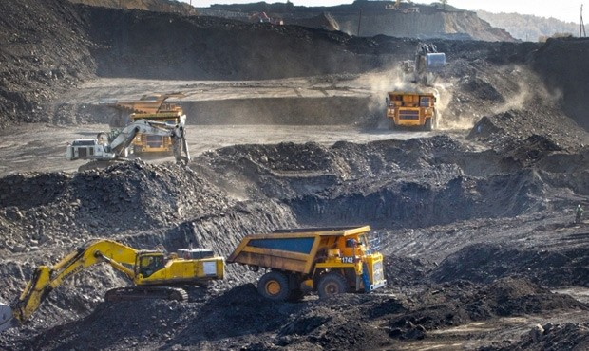
ПРИМЕР СПИСАНИЯ
Задолженность на 1 октября 2018 года 470 млн.тенге, из них:
- недоимка – 138,3 млн.тенге;
- пеня – 331,6 млн.тенге.

Slide 9
НЕДОИМКА ФИЗИЧЕСКИХ ЛИЦ НА 1 ЯНВАРЯ 2019 ГОДА
1 390 тыс. физических лиц
20,9 млрд. тенге сумма задолженности
транспортный налог - 14,4 млрд.тенге
имущественный налог –
1,4 млрд.тенге
земельный налог –
2,5 млрд.тенге

Slide 10
РЕСУРСЫ ДЛЯ ПОЛУЧЕНИЯ ИНФОРМАЦИИ
Интернет-ресурс
Комитета государственных доходов - kgd.gov.kz
Телефон контакт-центра - 1414

Slide 11
КОМИТЕТ ГОСУДАРСТВЕННЫХ ДОХОДОВ
Спасибо за внимание!

